Slide 1
ESCENARIO DE RIESGO
IDENTIFICACIÓN DE PROBABLES LOCALIDADES AFECTADAS
PRONÓSTICO DE PRECIPITACIONES 06/11/2017 (16:00 HORAS)

Slide 3
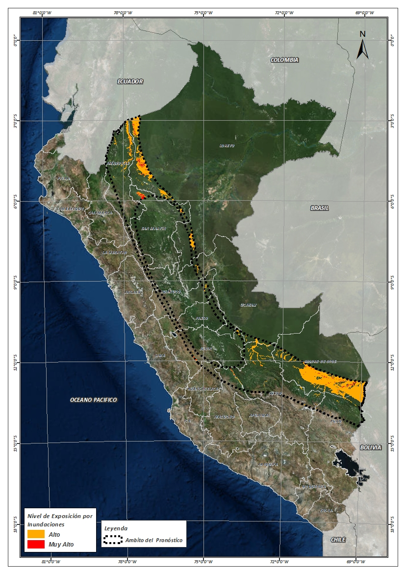
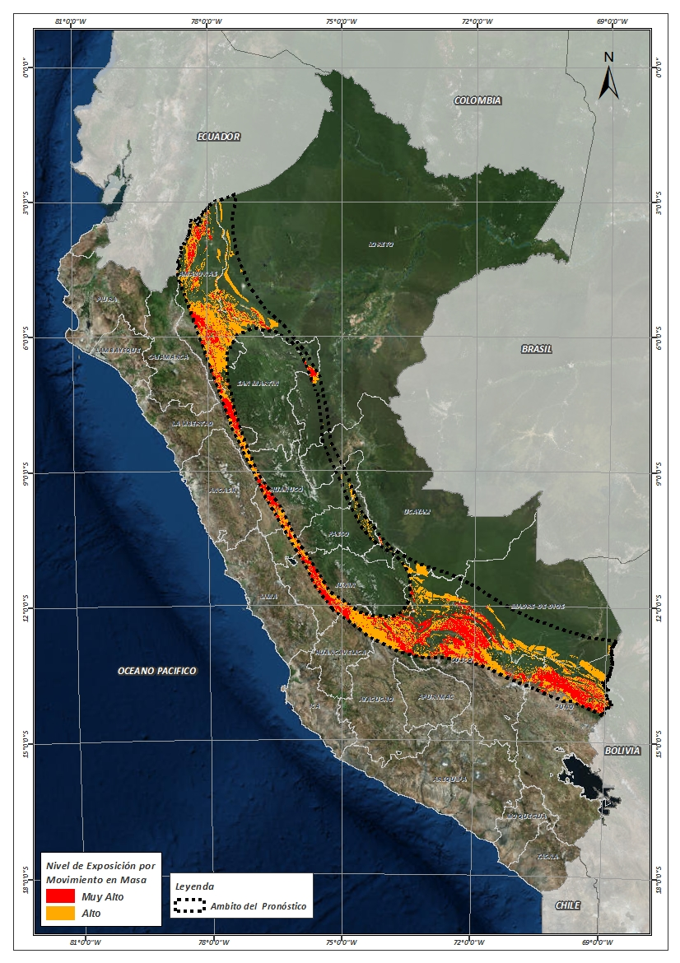
Mapa de exposición alta por inundación Según el Pronóstico de Lluvias
Mapa de exposición alta por movimientos en masa Según el Pronóstico de Lluvias
Nivel 03

Slide 4
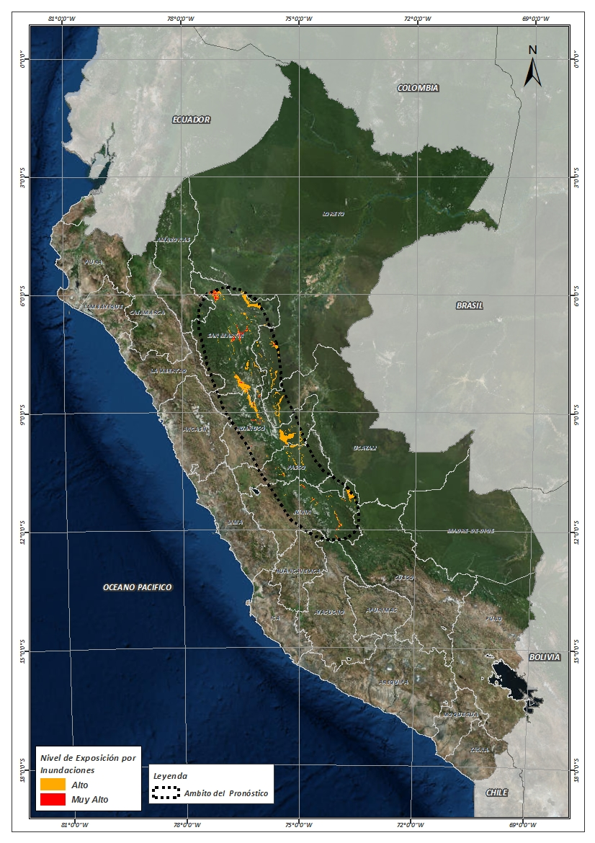
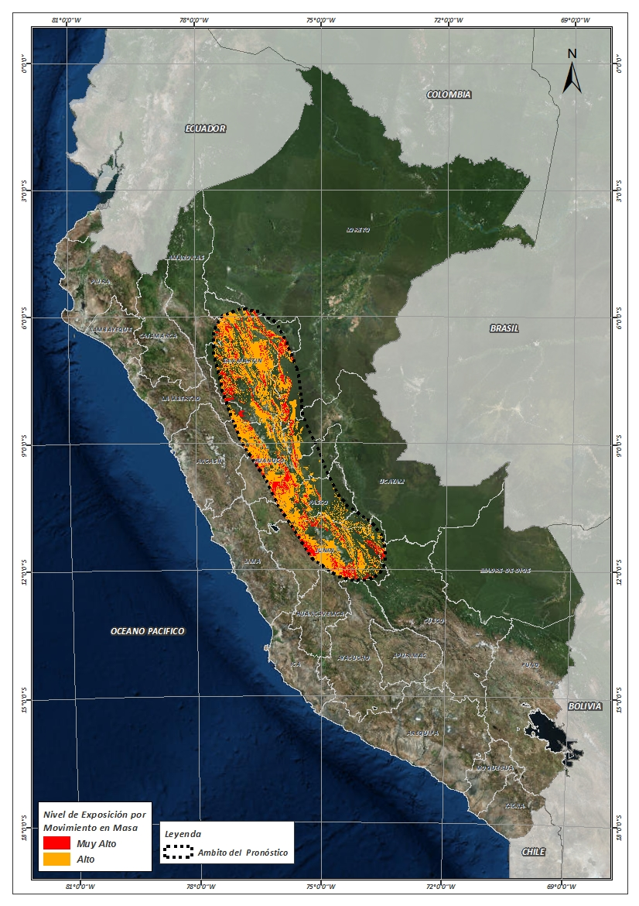
Mapa de exposición alta por inundación Según el Pronóstico de Lluvias
Mapa de exposición alta por movimientos en masa Según el Pronóstico de Lluvias
Nivel 04

Slide 5
Distritos expuestos por inundación
DEPARTAMENTOS | CANTIDAD DE DISTRITOS
AMAZONAS | 5
AYACUCHO | 5
CUSCO | 8
HUANUCO | 1
JUNIN | 25
LORETO | 8
MADRE DE DIOS | 7
PUNO | 3
SAN MARTIN | 9
UCAYALI | 3
Total general | 74
DEPARTAMENTOS | CANTIDAD DE DISTRITOS
AMAZONAS | 1
CUSCO | 1
HUANUCO | 14
JUNIN | 12
LORETO | 2
PASCO | 5
SAN MARTIN | 51
UCAYALI | 1
Total general | 87
Nivel 04
Nivel 03

Slide 6
Distritos expuestos por Inundación
Nivel 03
Nivel 04
74 Distritos
87 Distritos

Slide 7
Población expuesta por Inundación
DEPARTAMENTOS | POBLACION TOTAL
AMAZONAS | 19,858
AYACUCHO | 8,428
CUSCO | 22,838
HUANUCO | 820
JUNIN | 388,521
LORETO | 24,549
MADRE DE DIOS | 19,941
PUNO | 1,260
SAN MARTIN | 49,042
UCAYALI | 2,232
Total general | 537,489
DEPARTAMENTOS | POBLACION TOTAL
AMAZONAS | 568
CUSCO | 93
HUANUCO | 84,645
JUNIN | 117,051
LORETO | 3,572
PASCO | 17,560
SAN MARTIN | 288,092
UCAYALI | 2,731
Total general | 514,312
Nivel 04
Nivel 03

Slide 8
Población expuesta por Inundación
Nivel 03
Nivel 04
537,489 Total de Pobladores
514,312 Total de Pobladores

Slide 9
Distritos expuestos por movimiento en masa
DEPARTAMENTOS | CANTIDAD DE DISTRITOS
AMAZONAS | 61
ANCASH | 4
AYACUCHO | 10
CUSCO | 25
HUANCAVELICA | 16
HUANUCO | 35
JUNIN | 47
LA LIBERTAD | 11
LORETO | 5
MADRE DE DIOS | 4
PASCO | 7
PUNO | 14
SAN MARTIN | 6
UCAYALI | 1
Total general | 246
DEPARTAMENTOS | CANTIDAD DE DISTRITOS
AMAZONAS | 10
ANCASH | 2
AYACUCHO | 1
CUSCO | 1
HUANCAVELICA | 3
HUANUCO | 33
JUNIN | 29
LA LIBERTAD | 1
LORETO | 2
PASCO | 11
SAN MARTIN | 64
UCAYALI | 2
Total general | 159
Nivel 04
Nivel 03

Slide 10
Distritos expuestos por movimiento en masa
Nivel 03
Nivel 04
246 Distritos
159 Distritos

Slide 11
Población expuesta por Movimientos en Masa
DEPARTAMENTOS | POBLACION TOTAL
AMAZONAS | 119,576
ANCASH | 4,081
AYACUCHO | 83,483
CUSCO | 143,281
HUANCAVELICA | 61,796
HUANUCO | 93,968
JUNIN | 478,722
LA LIBERTAD | 30,854
LORETO | 6,855
MADRE DE DIOS | 2,329
PASCO | 22,627
PUNO | 47,949
SAN MARTIN | 59,786
UCAYALI | 175
Total general | 1,155,482
DEPARTAMENTOS | POBLACION TOTAL
AMAZONAS | 14,082
ANCASH | 377
AYACUCHO | 28
CUSCO | 93
HUANCAVELICA | 11,383
HUANUCO | 376,614
JUNIN | 180,045
LA LIBERTAD | 256
LORETO | 602
PASCO | 47,990
SAN MARTIN | 335,960
UCAYALI | 21,004
Total general | 988,434
Nivel 03
Nivel 04

Slide 12
Población expuesta por Movimientos en Masa
Nivel 03
Nivel 04
1,155,482 Total de Pobladores
988,434 Total de Pobladores

Slide 13
Consultas:
soporte-sigrid@cenepred.gob.pe

